Slide 1


KRATOS EAFIT
Equipo multidisciplinar- Medellín
Ingeniería de sistemas, Ingeniería matemática, Administración y Mercadeo

Slide 2

Contexto
Reporte de inclusión financiera 6.8 millones de adultos en zona rural no bancarizados
336 veces toda la población Uni Andes
Notes:
https://www.eltiempo.com/economia/sector-financiero/bancarizacion-en-colombia-alcanza-el-81-4-por-ciento-374316
18721 estudiantes uniandes
363 uniandes

Slide 3

Situación actual
Los productores son los menos beneficiados del ecosistema productivo y debemos articularlos. A través de la tecnología para que puedan agregar mayor valor

Slide 4
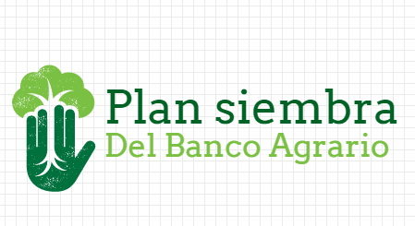

Slide 5
Ecosistema de integración
Bancarización
Plan siembra
Market place
Asesoría y educación transversal

Slide 6






Plan siembra
1
Modelo prescriptivo
+
+
Qué sembrar según:
2
Modelo predictivo
+
+
+
+
+
IA con Machine learning
Salida de cosecha, cantidades y precio aprox
3
Seguimiento
Generar información de valor

Slide 7
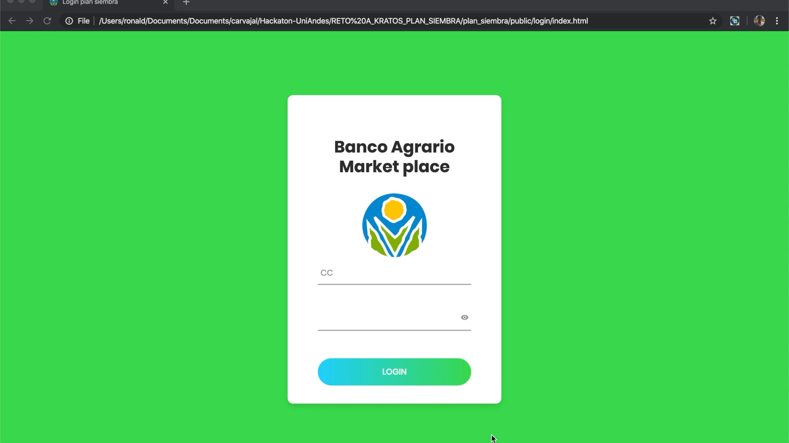

Slide 8






Market place Plan siembra
1
Oferta + Demanda
2
Reserva de cosechas
3
Democratización
4
Logística
5
Facilidad

Slide 9
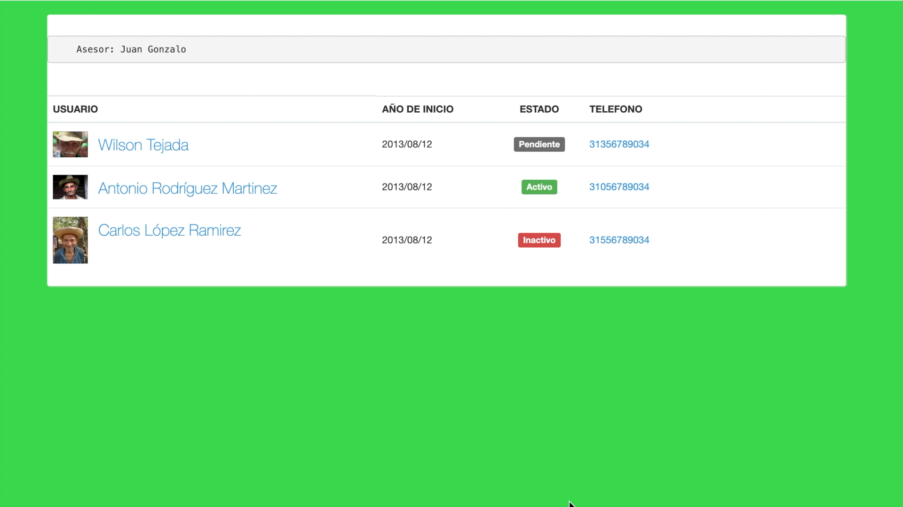

Slide 10

AGRONOMÍA INTELIGENTE

Slide 11
¿Rentable?
Inversión $501´780.000 Cop
Penetración entre el 0.3% y 1.1%
Vpn $441´226.509

Slide 12
¿Qué lograremos?
Bancarizar a los pequeños y medianos productores
Crear una relación sostenible en el tiempo
Incluir stakeholders en el ecosistema

Slide 13
Estamos construyendo país
BANCO
PRODUCTOR
COLOMBIA

Slide 14
Gracias

Slide 15

¿Por qué es escalable?
Se adapta a la operación del banco
Es replicable en todo el país
No requiere inversión en hardware

